Slide 1
6.8 시계 맞추기
(문제ID:CLOCKSYNC 난이도:중)
조창우

Slide 2
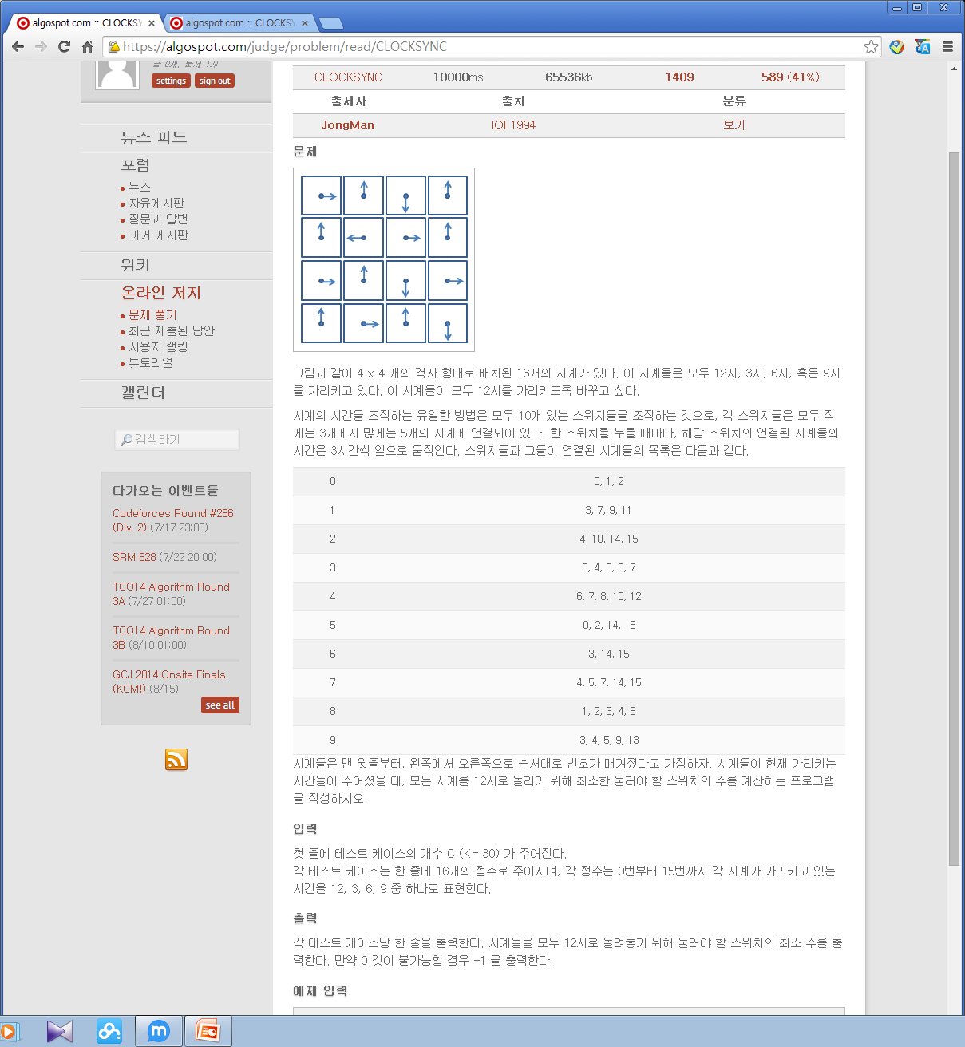
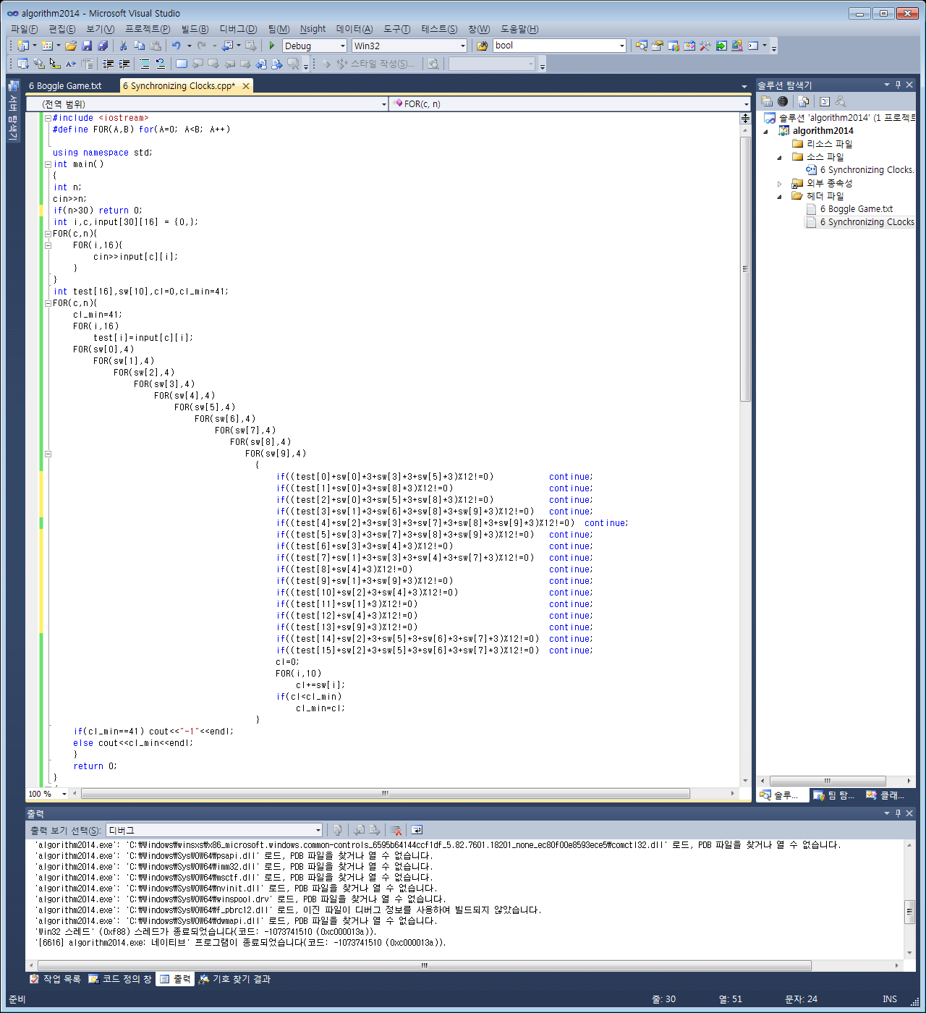

Slide 3
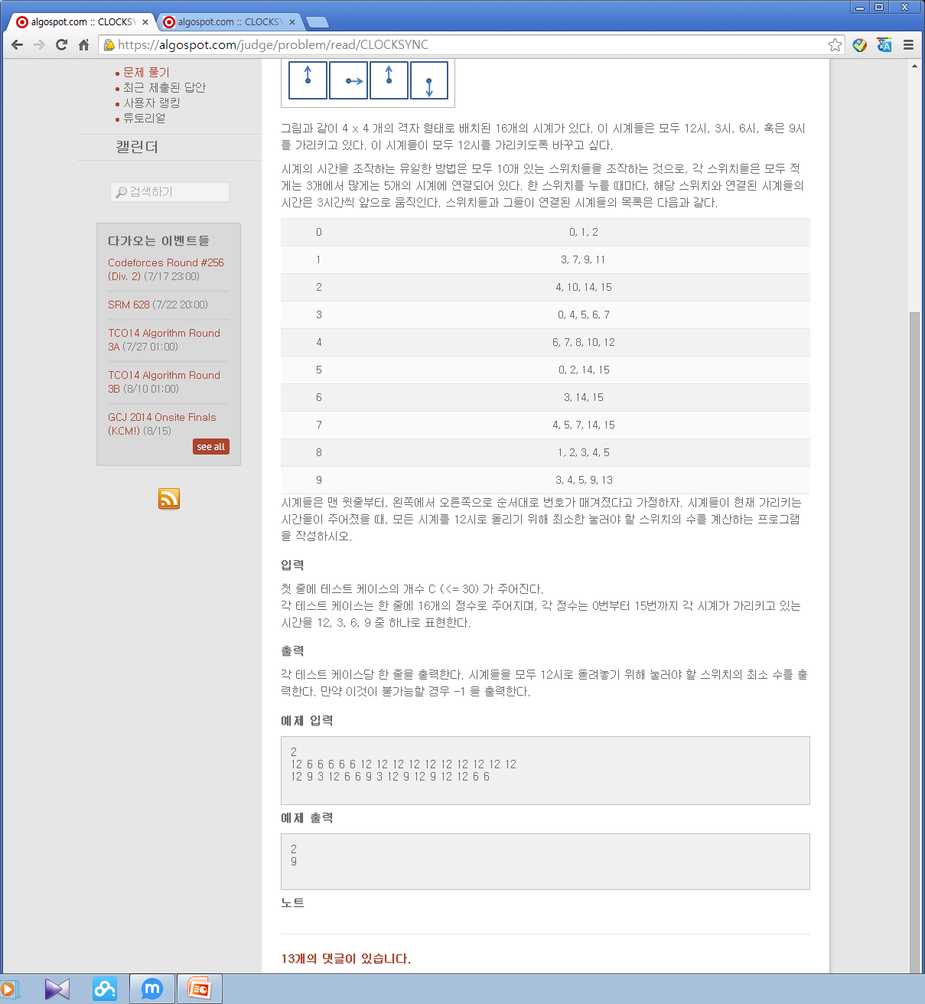
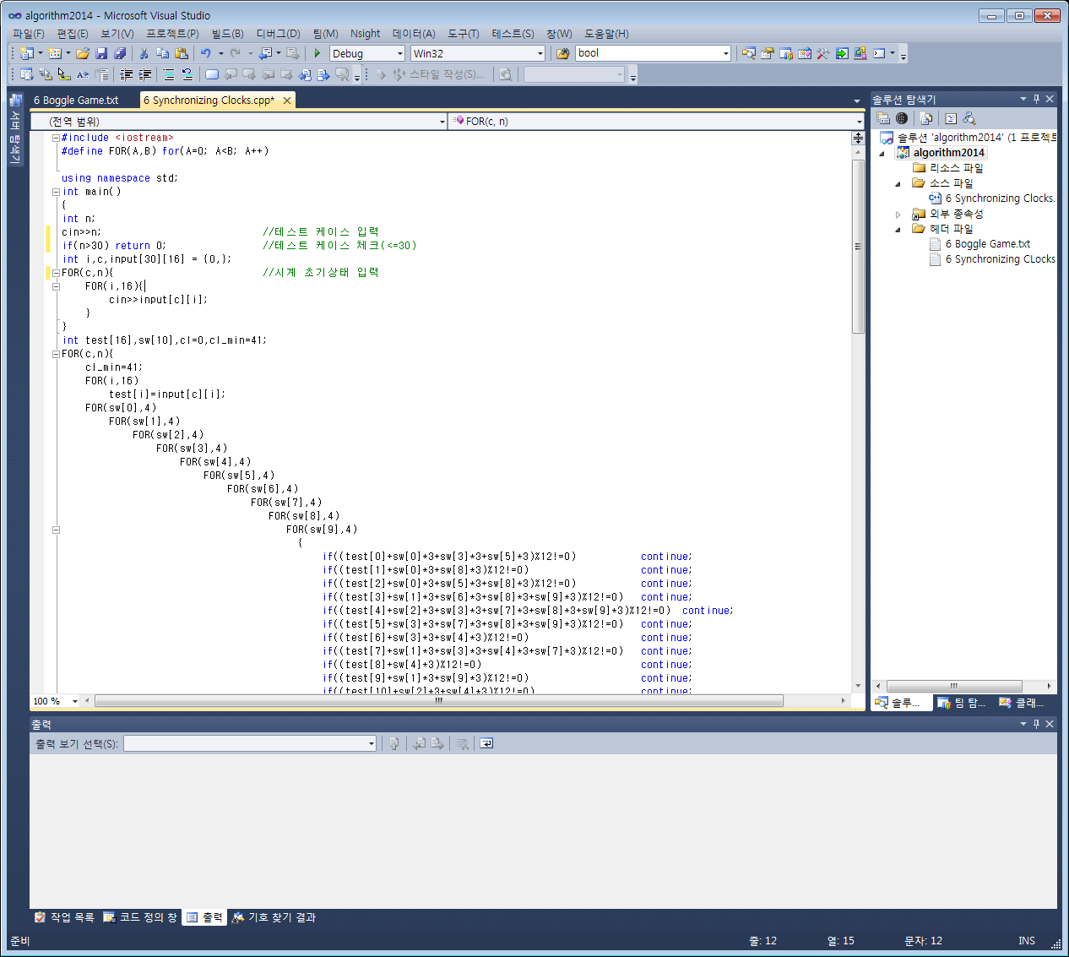
테스트 케이스의 개수
Source code – 앞(input)
16개 시계들의 초기 상태

Slide 4
// 한 케이스씩 불러오기
==

Slide 5
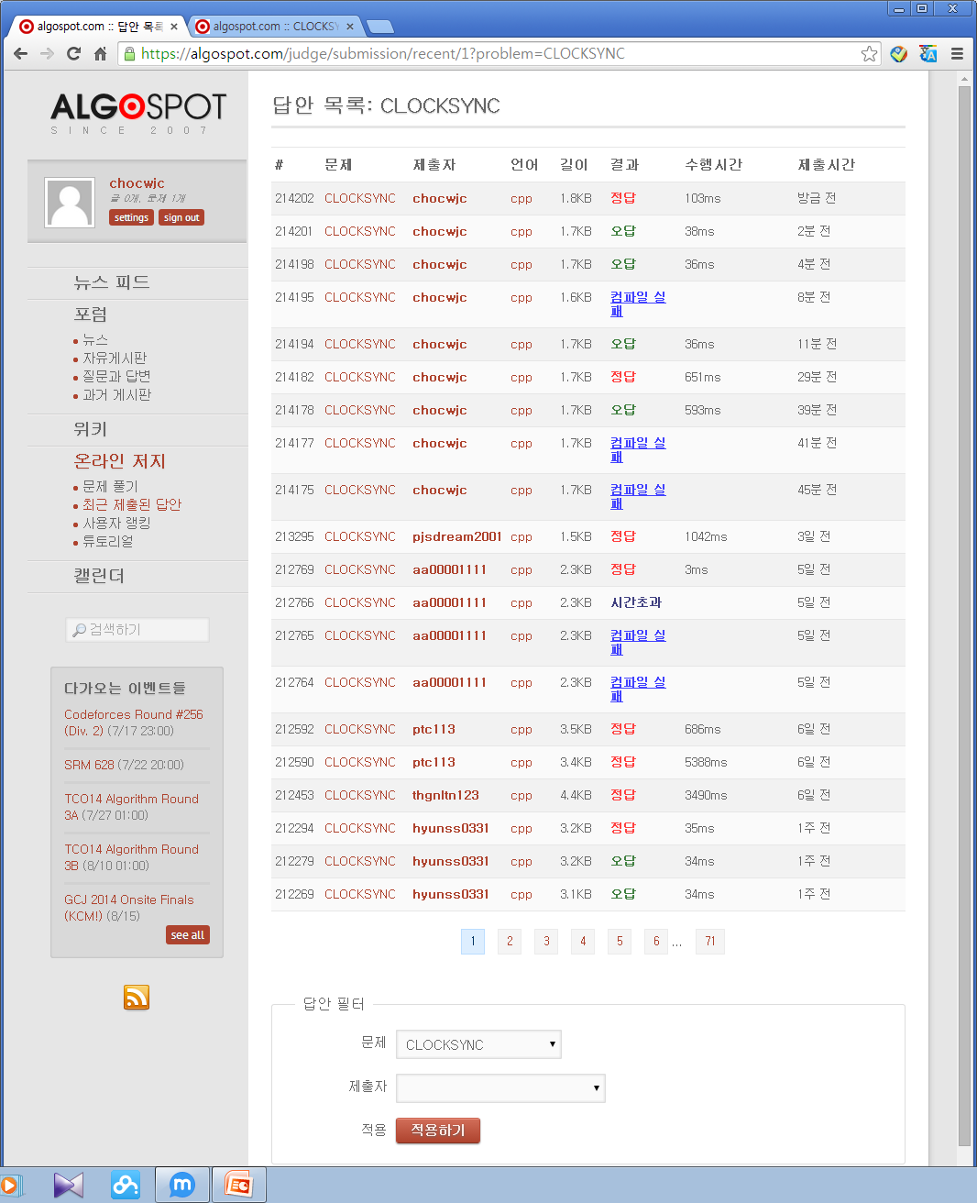
Source code – 뒤(ouput)
결과

Slide 6
